Slide 1


基于java的仿QQ和QQ空间的设计与实现
答辩学生：李林峰 指导老师：石晔琼

Slide 2

目录
CONTENT
选题背景
主要内容
技术选型
实现情况
论文总结

Slide 3
01
选题背景

Slide 4


选题背景
Rearch Background
当下社交软件层出不穷，由最早的QQ所带动起来的如微信、陌陌等社交软件正在逐步的改变人们的生活方式。人们对于社交软件已经爱不释手，人们的生活已经离不开它们了。
本设计采用java语言来仿照编写QQ和QQ空间系统，其中javaSE编写QQ桌面版聊天软件，javaEE编写QQ空间系统。

Slide 5
02
主要内容

Slide 6




主要内容
Rearch Significance
仿QQ聊天软件
QQ管理员启动服务、关闭服务、用户管理
QQ用户注册、登陆
QQ用户查找QQ号、添加好友、删除好友
QQ好友上、下线提示
QQ用户编辑个人资料、查看好友资料
QQ用户选择好友聊天、支持多对多聊天
聊天记录管理
仿QQ空间系统
QQ空间说说、评论管理
QQ空间日志管理
QQ空间相册管理
QQ空间留言管理
QQ空间个人档管理

Slide 7
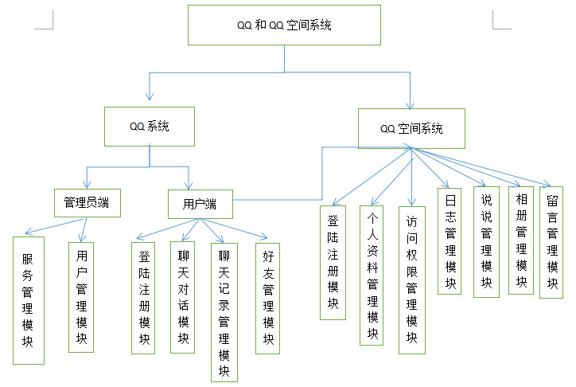
系统结构图

Slide 8
03
技术选型

Slide 9


技术选型
technology selection
仿QQ聊天软件
1：工程分为服务端工程和客户端工程
2：界面采用awt和swing包开发
3：通信采用Socket编程
4：服务端数据持久层采用Mybatis框架
5：整体框架选择Spring作为容器管理bean
02
仿QQ空间系统
服务端界面采用jsp
整体框架采用spring+springMVC+Mybatis整合开发
前端采用html5、jquery等技术

Slide 10
04
实现情况

Slide 11
主要问题及解决方案
Main issue and solution
1：线程并发问题
由于在客户端机器上登陆的QQ账号可能会有多个，同样的，也可能同时会有多个QQ账号将请求送达到服务器，所以，当QQ用户登陆成功后，服务端和客户端分别开启一个该用户的通信线程，这样，在后续的消息包传递过程中，客户端和服务器的该通信线程会自动处理。
2：数据反馈后的界面正确显示
为了防止服务器回传的消息找不到指定的显示界面，于是，我们将QQ好友面板，好友聊天框等界面存入到一个HashMap中，键由QQ号充当，当服务器回传消息时，通过键取出响应的界面，将内容显示其上。
3：QQ空间相册上一张/下一张浏览模式
这里我的设计思路是，在页面上，点击一张照片链接后触发一个javascript函数，将该照片的信息作为参数传给该javascript函数，然后弹出一个默认隐藏的div窗口，让照片显示在上面，点击上一张或下一张的时候，将该照片的

Slide 12
主要问题及解决方案
Main issue and solution
主键ID，所属相册ID信息通过AJAX传到服务端后台，到数据库中去查找匹配，获取并返回上一张或下一张照片的信息，通过json格式化后传回页面，最后javascript解析数据并更改当前弹框div显示的照片即可。
4：QQ头像：
由于QQ是C/S构架程序，而QQ空间是Web程序，要想让QQ头像在两个子项目中共享，web服务器下和本地服务器（本机）上如何避免QQ头像文件分两地存储，这尚需进一步优化完善，目前待实现。
5：从QQ主界面访问进入QQ空间
给在QQ主界面的QQ空间标签一个点击事件， 然后通过Runtime.
getRuntime().exec()方法将访问请求发送到服务器（传递一个token凭证）前提是QQ空间系统服务已经启动。

Slide 13
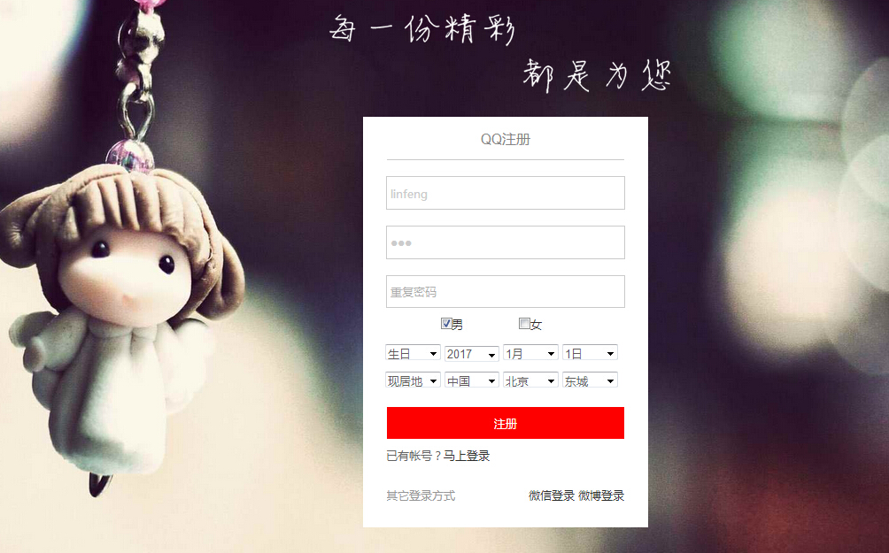
成果展示
Achievement display
部分运行截图

Slide 14
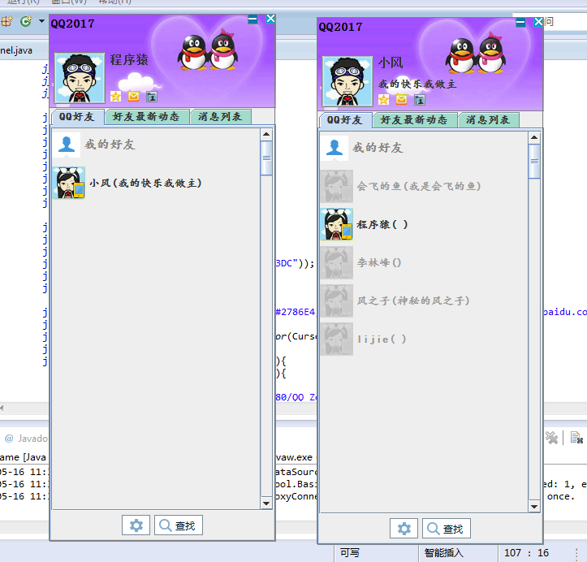
成果展示
Achievement display
部分运行截图

Slide 15
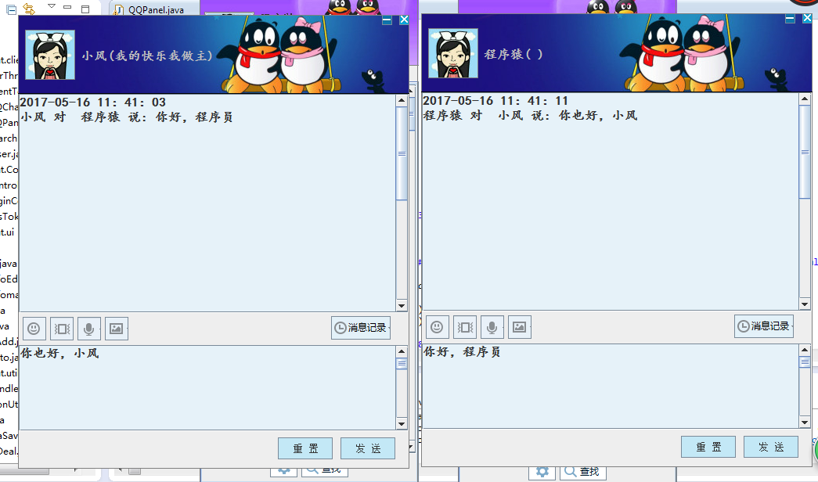
成果展示
Achievement display
部分运行截图

Slide 16
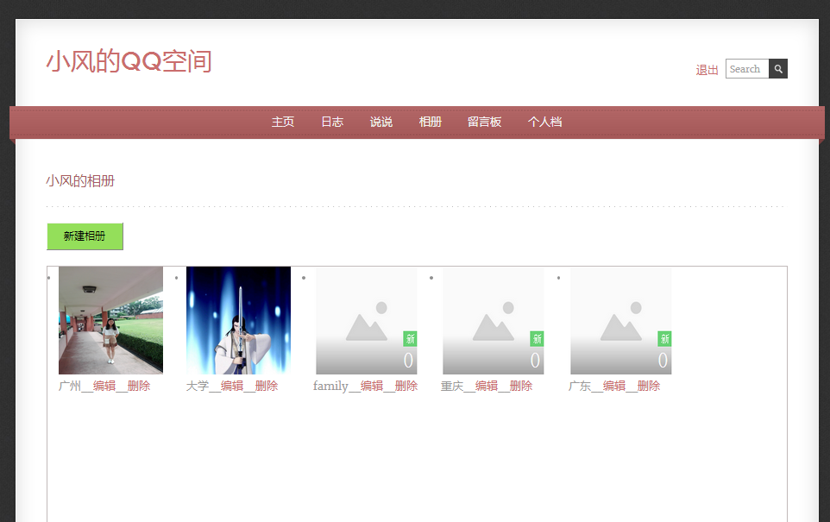
成果展示
Achievement display
部分运行截图

Slide 17
未完成
not completed
由于时间问题和其它原因，目前有以下功能尚未完成，待后续抽时间完善。
1：管理员登陆系统和对QQ用户的管理
2：QQ头像的设置
3：QQ空间日志模块
4：QQ空间访问权限设置模块

Slide 18
05
论文总结

Slide 19
论文总结
Thesis’s Conclusion
仿QQ聊天软件和QQ空间系统相对真实的腾讯QQ和QQ空间来说，要显得简单和小巧得多。但是最基本的功能都已经具有了，可以当做一个简化版QQ和QQ空间来使用，但是由于时间问题和个人能力的不足，某些功能还没有完全实现，比如QQ头像，由于QQ是C/S构架程序，而QQ空间是Web程序，要想让QQ头像在两个子项目中共享，web服务器下和本地服务器（本机）上如何避免QQ头像文件分两地存储，这尚需进一步优化完善，当然还有更多腾讯QQ和QQ空间的功能不在本次设计范围之内，这也算是留给在往后的日子里的一个拓展的机会吧。
本设计重点运用了基于TCP/IP的Socket编程，由于程序中处处可能涉及到线程并发的问题，所以在编写的过程中，收获还是很大的，设计期间，也针对Java多线程并发编程进行了学习补充。
经过这次毕业设计，我最大的收获是有了程序跨域和跨平台的思想转变，web应用和桌面程序如何交互，后续我会考虑到如何使用JNI去实现跨语言的调用。当前目前我的认知是严重不足的，但是这可以作为往后对自己的一个期望和计划。
此处添加文本 此处添加文本
此处添加文本 此处添加文本
结论二

Slide 20
谢谢！
敬请各位老师批评指正

